Slide 1
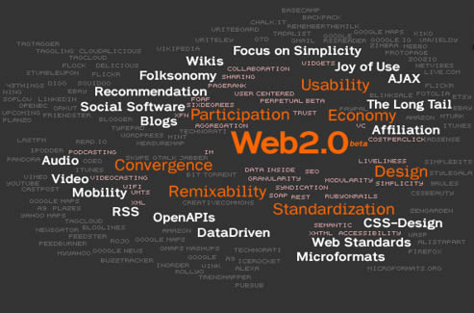
زینب مهدوی

Slide 2
از Web 1.0 تا Web 2.0
در "وب 1"
سایتهایی توسط گروه کوچکی از تولید کنندگان محتوا برای خوانندگان بسیار راه اندازی شد.
به مرور زمان خوانندگان علاوه بر خواندن شروع به نوشتن کردند.
اطلاعات بسیاری در وب منتشر شد← پیگیری همه اطلاعات و مراجعه به همه سایتها غیر ممکن شد.

Slide 3

به “Web 2.0" خوش آمدید!
رویکرد جدید وب اینگونه است:
اطلاعات به واحدهای کوچکتری از "محتوا" خرد می شود و بوسیله سایتهای بسیاری توزیع میگردد.
شکل و ظاهر صفحات web 2.0:
در طرح های وب ۲ از فضاهای خالی زیاد استفاده می شود چون به چشم کاربر اجازه استراحت می دهد و کاربر را خسته نمی کند.
بخش ها کاملا تفکیک شده از هم هستند و کاربر با سهولت بیشتری می تواند به بخش مورد نظر خودش دسترسی داشته باشد.
حجم متن صفحات هم کمتر شده و سعی می شود جملات مختصر و مفید باشند

Slide 4
تکنولوژی های وب

Slide 5
RSS
Really Simple Syndication (تشکیل ارتباط های بسیار ساده)
Rdf Site Summary
آر اس اس فایلی با فرمت خاص (XML)می باشد که شامل آخرين عناوين سایت های خبری، وبلاگ ها و سايت هايی از اين دست می باشد.

Slide 6
استفاده از rss
برای استفاده از rssها نیاز به rss aggregator دارید.
rss aggregatorها بر چند دسته هستند:
rss aggregaotrهایی که مبتنی بر desktop هستند
rss aggregatorهایی که مبتنی بر وب هستند. مثل http://www.iranfeeds.com
rss aggregatorهایی که شما می‌توانید فید سایتهای مورد علاقه خود را در آن ثبت کرده مانند: www.GlanceRSS.com

Slide 7
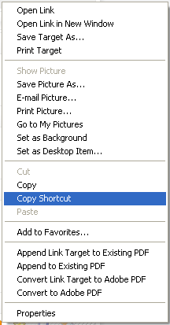
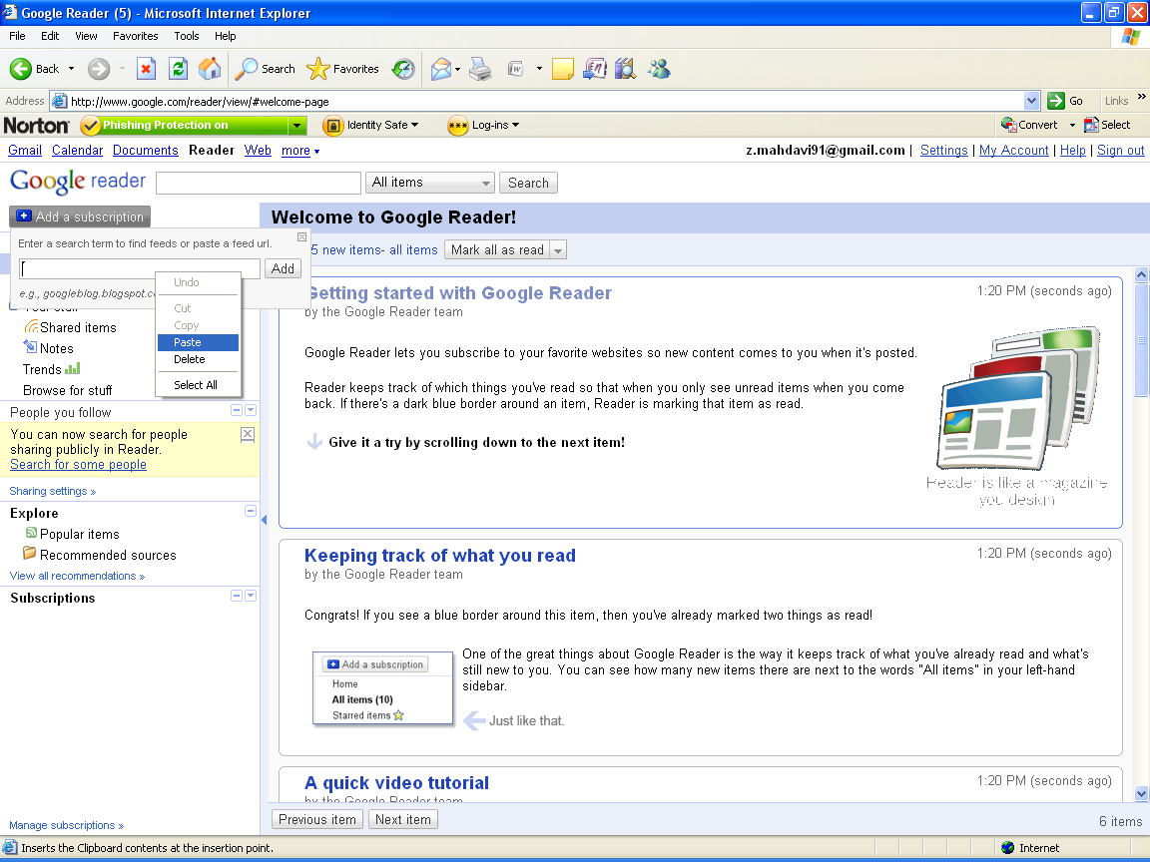
می‌توانید rss‌های خود را از طریق ایمیل نیز دریافت کنید.
http://www.feedshow.ir

Slide 8

Asynchronous Java and XML
به طور معمول:
به ازای هر کنش و واکنش میان ما و سایت، کل صفحه مجدد بارگذاری (refresh) می شود
با تکنولوژی Ajax :
به جای بارگذاری مجدد کل صفحه، فقط قسمتی تغییر می کند که قرار است اطلاعات جدید را به نمایش در آورد.
مزایا:
عدم نیاز به بارگذاری مجدد کل صفحه ← افزایش محسوس سرعت نرم افزارهای تحت وب
آزاد شدن پهنای باند ← صرفه جویی اقتصادی
سایت هایی که از فناوری Ajax استفاده می کنند:
نسخه ی دوم Yahoo
Gmail
Google map

Slide 9
Podcast
Podcasting يک روش ارائه محتوا در اينترنت است که بر مبناي فايل هاي صوتي کار مي کند.
روش Podcasting اساسا شبيه Radio Broadcasting و Online Audio/Video streaming می باشد. ولی چند تفاوت عمده دارد:
بر خلاف ساير روشهاي ارائه محتواي صوتي که به روش Push Technology کار مي کنند، بر اساس روش Pull Technology است.
مصرف کننده محتواي مورد نظر را توسط دستگاه هاي پخش غير از کامپيوتر استفاده مي کند.
محتوا پس از دريافت از اينترنت، بدون نياز به ارتباط با اينترنت، قابل استفاده خواهد بود.
امکان شنيدن هر بخش از محتوا، جلو و عقب بردن آن، شنيدن محدوده خاص از محتوا و ساير کنترل ها از طرف کاربر ممکن است.
نيازي به مراجعه به وب سايت هاي مختلف براي دسترسي به انواع محتويات نيست و با تنظيم نرم افزار، کپي محتوا به دستگاه پخش آن بطور اتوماتيک انجام می شود.

Slide 10
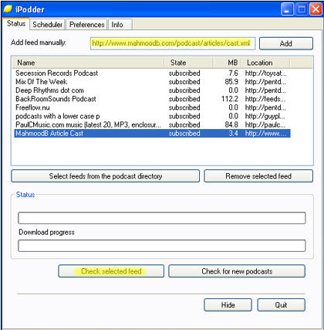
چگونه به پادکست ها دسترسي پيدا کنيم؟
نرم افزار جمع آوري پاد کست ها را که بر اساس فناوري RSS 2.0 کار مي کند در کامپيوتر خود نصب کنيد.
http://ipodder.sourceforge.net
آدرس پادکست مورد نظر خود را در نرم افزار اضافه کنيد و کليد Check Selected Feed را فعال کنيد.

Slide 11
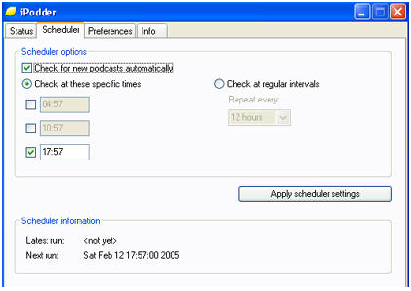
مي توانيد نرم افزار را طوري تنظيم کنيد که در زمان هاي مشخصي اقدام به دريافت فايل هاي جديد و به روز شده نمايد:
چنانچه نرم افزار iTune را قبلا نصب کرده باشيد، بهترين ابزار براي مديريت پادکست ها و سپس انتقال آنها به دستگاه iPod خواهد بود.

Slide 12
سرویس های web

Slide 13
وب سایت ، وبلاگ و پورتال
وب سایت:
انواع وب سایت:
ایستا static
با هر بار مراجعه کاربران و در خواست های مختلف آنها سفارشی نمی شود.
پویا dynamic
با مراجعه کاربران و در خواست های مختلف آنها سفارشی می شود.

Slide 14
تفاوت های وب سایت و وبلاگ
ذخیره ی اطلاعات
- در وب سایت هر نوع فایلی ذخیره می شود
- در وبلاگ تنها متن ذخیره می شود
* برای ذخیره سازی عکس یا یک فایل در وبلاگ: باید فایل در جای دیگری از وب upload شود و لینک آن روی وبلاگ قرار گیرد
هزینه طراحی
وبلاگ: هزینه ای ندارد
وب سایت:
- هزینه سفارش Domain (نام اینترنتی شما): مانند com, net, org, ir,…
- هزینه سفارش host (فضا در اینترنت): مانند هاست windows، هاست linux و...
هزینه طراحی وب سایت

Slide 15
نحوه ی به روز رسانی
وبلاگ: نیاز به دانش تخصصی ندارد
وب سایت – استاتیک: متخصص HTML یا FTP به روزرسانی می کند.
وب سایت – دینامیک:
وب سایت دارای سیستم مدیریت محتوا ویا صفحاتی جهت ایجاد، ویرایش و حذف اطلاعات باشد ← خود فرد می تواند به روزرسانی کند.
اگر وب سایت دارای این امکانات نباشد ← طراح وب سایت به روزرسانی می کند.

Slide 16
پورتال (web top)
انواع پورتال
پورتال را می توان بر حسب محتوا و مخاطب طبقه بندی کرد :
محتوا :
پورتالهای اطلاعاتی ( Information Portal ): پورتالهایی هستند که بیشتر اطلاعات استاتیک موجود در منابع مختلف را گردآوری کرده و نمایش می دهند.
پورتالهای کاربردی ( Application Portal ): پورتالهایی هستند که بیشتر ارائه دهنده سرویس هستند .
مخاطب :
پورتال افقی ( Horizontal Portal - Hortal ): ارائه دهنده اطلاعات و سرویسهای مختلفی است ، و افراد مختلف را پاسخگو می باشد.
پورتال عمودی ( Vertical Portal- Vortal ): بر روی عناوین خاص و یا سرویسهای خاص تمرکز دارد و پاسخگوی گروه خاصی می باشد .

Slide 17
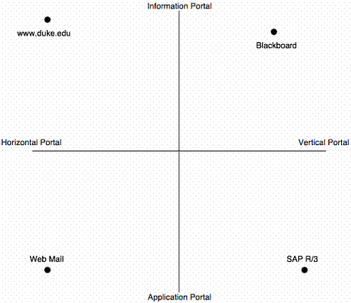
طبقه بندی پورتال

Slide 18
Social Media Sites:
Youtube
Last.fm
Social Networking:
My space
Facebook
Linked In

Slide 19


eBay اولین و بزرگترین سایت خرید و فروش اجناس دست دوم در جهان محسوب می شود
اشتراک گذاری فیلم
اشتراک گذاری تصاویر

Slide 20


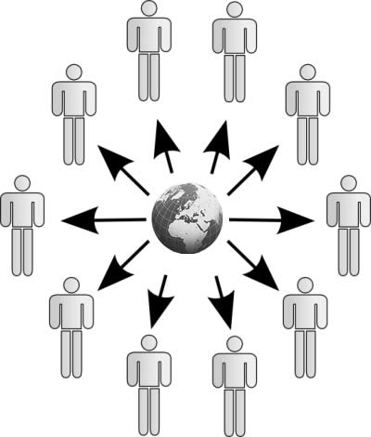


Wikis
ویکی به انواعی از وب‌گاه‌ها که به تمام بازدیدکنندگانش، بعضی اوقات حتی بدون نیاز به ثبت نام در وب‌گاه، اجازه ویرایش، افزودن، یا حذف مطالب را می‌دهد.
مزایای ویکی ها
می توان بدون دانش برنامه‌نویسی برای وب اقدام به ایجاد صفحات اینترنتی درباره موضوعات مختلف بکنند.
هر تغییر در صفحات ثبت می‌شود، و صفحات قابل بازگرداندن به وضعیت قبل از تغییر هستند.
می توان محتوای یک صفحه را قبل و بعد از اعمال چندین مرحله تغییر مقایسه کنند.

Slide 21
µTorrent
µTorrent یک تکنولوژی جدید است که می تواند اطلاعات نایاب و جدید را بین کامپیوتر در اینترنت یا در دیگر شبکه ها فراهم کند.
در این برنامه دانلود به صورت دانه ریزی انجام می گیرد، یعنی فایل به قطعات 256KB تقسیم می شود و یک جدول به تعداد تقسیمات ایجاد می شود و در داخلش کدهای باینری قرار می گیرد.
اینجا ترتیب در دانلود مهم نیست، این امر سبب می شود که تا تمام تقسیمات دانلود نشده اند، فایل خوانده نشود.

Slide 22
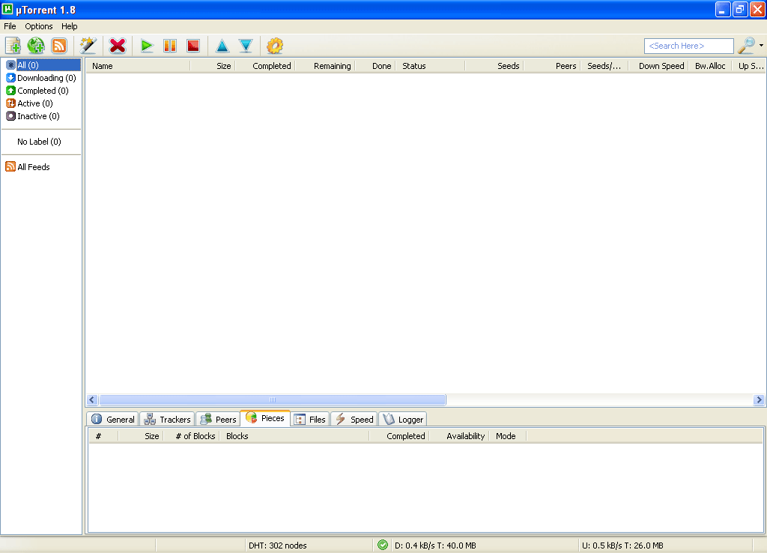
توضیح نرم افزار
وقتی برنامه µTorrent بعد نصب اجرا می کنید محیطی مانند عکس زیر ظاهر می شود.
داخل برنامه بالا سمت چپ دکمه Add Torrent را زده و تورنت را انتخاب کرده و کلید Open را بزنید

Slide 23
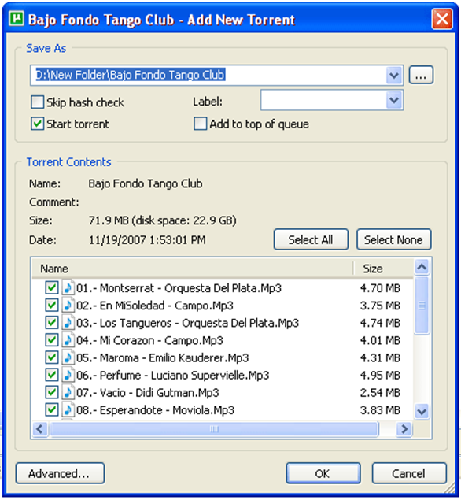
صفحه ای به صورت زیر می آید که اگر torrent چند فایلی بود می توانید فایل هایی را که نمی خواهید دانلود شود حذف کنید. در قسمت Save As مسیر ذخیره شدن فایل را باید وارد کنید.

Slide 24
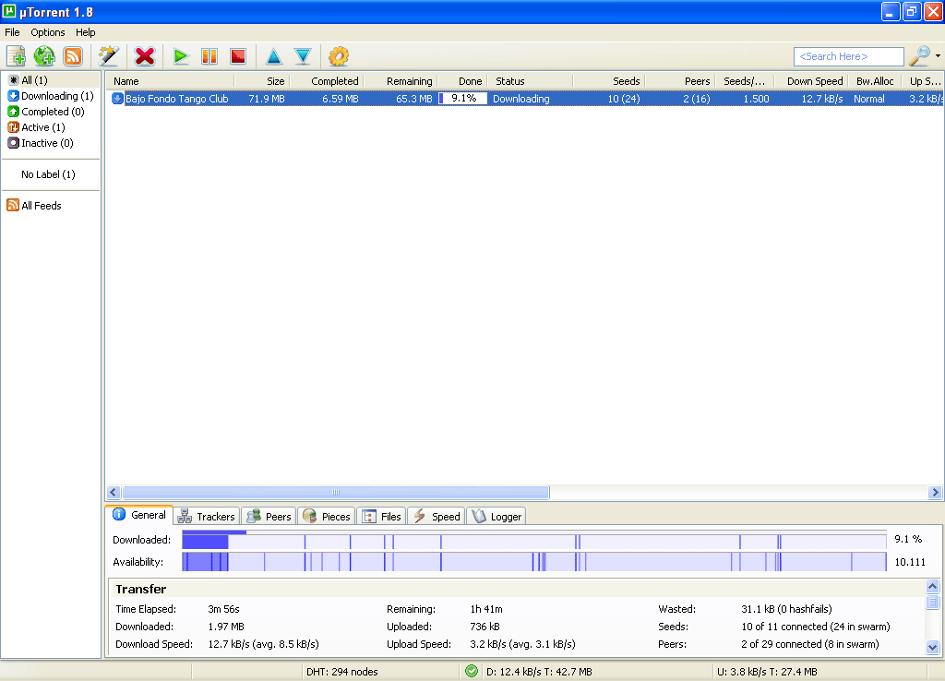
بعد از کلیک روی دکمه OK صفحه زیر باز می شود که شامل اطلاعاتی نظیر میزان حجم دانلود و اپلود شده ، میزان زمان سپری شده و باقی مانده و تعداد افراد دانلود کننده و اپلود کننده و غیره می باشد.

Slide 25
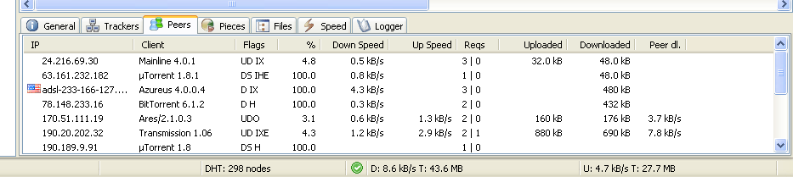
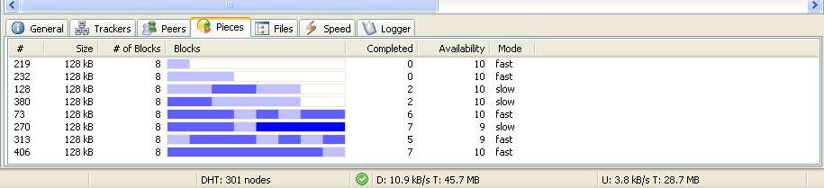
در Tab های مختلف اطلاعاتی هست که به اختصار توضیح داده می شود:
در برگه Peers، IPهای افراد دانلود کننده و اپلود کننده قرار میگیره که میتونه از کشور های تمام جهان باشه
در برگه Pieces میتوان شماره و میزان دانلود شدن تکه های 256KB رو ببنید (همان طور که در عکس مشخص است، ترتیب مهم نیست و شماره تکه ها ترتیبی نمی باشد)

Slide 26
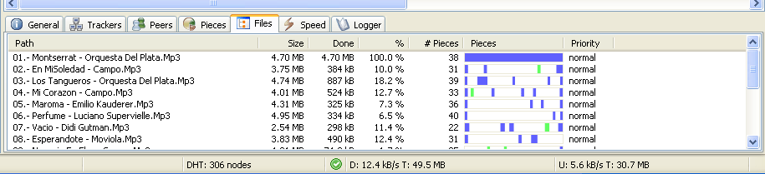
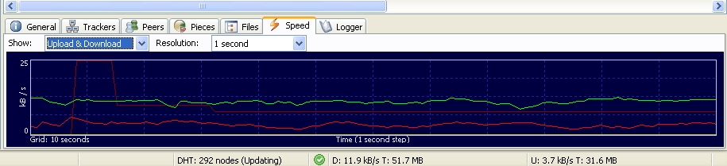
در برگه Files میتوانید شاهد تکمیل شدن فایل ها یتان باشید.
در برگه Speed میتوانید سرعت دانلود (خط سبز) و سرعت اپلئد (خط قرمز) را ببینید.
و برگه Logger یه واقعه نگار هست که واقع رو ثبت میکنه

Slide 27
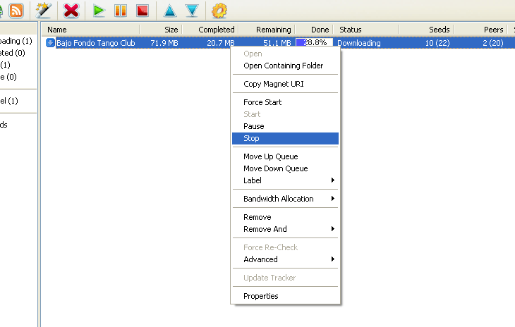
تنظیمات و ویژگیهای برنامه µTorrent:
با کلیک راست بر روی Torrent برگه ای مانند عکس ظاهر میشود که آن را بررسی می کنیم:

Slide 28
Open Containing Folder : محل ذخیره شدن فایل نشان داده می شود.
Copy Magnet URI : می توانید لینک دانلود اشتراکی راکه مخصوص نرم افزار µTorrent هست، بردارید.
Force Start : کنار Downloading در نوار تورنت یک حرف F ظاهر می شود که با بیشترین سرعت شروع به دانلود می کند و با این حالت دیگر نمی توان از اینترنت استفاده کرد.
Start و Pause و Stop : به ترتیب باعث دانلود معمولی ، حالت مکث و و قطع کامل می شود.
Bandwidth Allocation : اگر پهنای باند در حالت High باشد باعث می شود تا سرعت دانلود افزایش یابد.
Remove : باعث می شود تورنت از صفحه نرم افزار پاک شود.
Update Tracker : باعث می شود تا مسیر های اتصال به کامپیوتر میزبان رو چک کند
properties : اطلاعاتی درباره تورنت می دهد.

Slide 29

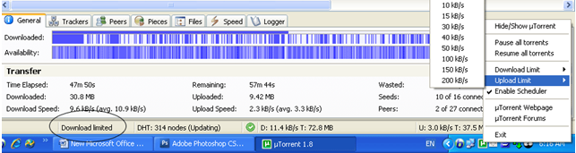
چون در سیستمADSL به صرفه نیست که کنار دانلود ، اپلود شود یک روش هست که می توان از آن استفاده کرد:
روی ایکون نرم افزار µTorrent کنار ساعت کلیک راست کرده و ماوس را روی Upload Limit نگه دارین تا صفحه دوم باز شود ، سپس عددی را انتخاب کنید تا نوشته Download limited ظاهر نشود.
در این حالت مقدار کمی اپلود کرد و به حجم کلی مقدار ناچیزی اضافه میشود

Slide 30
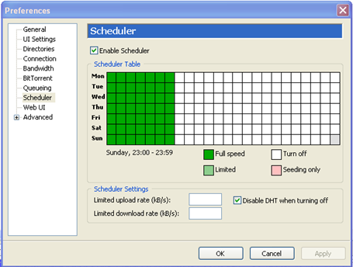
یک ویژگی این برنامه پشیتبانی کردن از Scheduler است که میتوانیم بگوییم چه روز هایی از ساعت چند تا ساعت چند دانلود کند. به این منظور از منو روی Options و Preferences کلیک کنید سمت چپ باید روی Scheduler کلیک کنید تا تنظیمات زمان بندی را نمایش دهد.

